Slide 1
КАЗАХСТАН против табака
NUR 308: Улучшенное взаимодействие в профессиональном сестринском деле
Ферхова Варвара; КФ UMC РДЦ
Епрева Эльнара; КФ UMC ННЦМД
Бакалавриат прикладного сестринского дела ШМНУ, выпускники 2019 года

Slide 2
курение
Значимость
Табакокурение является серьезной угрозой для человеческого капитала каждой страны. Исследователи считают, что пассивное курение не менее вредно, чем активное употребление табака.
С потреблением табака связан целый ряд социальных и экономических последствий, включая усиленное бремя на систему здравоохранения.
заболевание
осложнения
Затраты

Slide 3
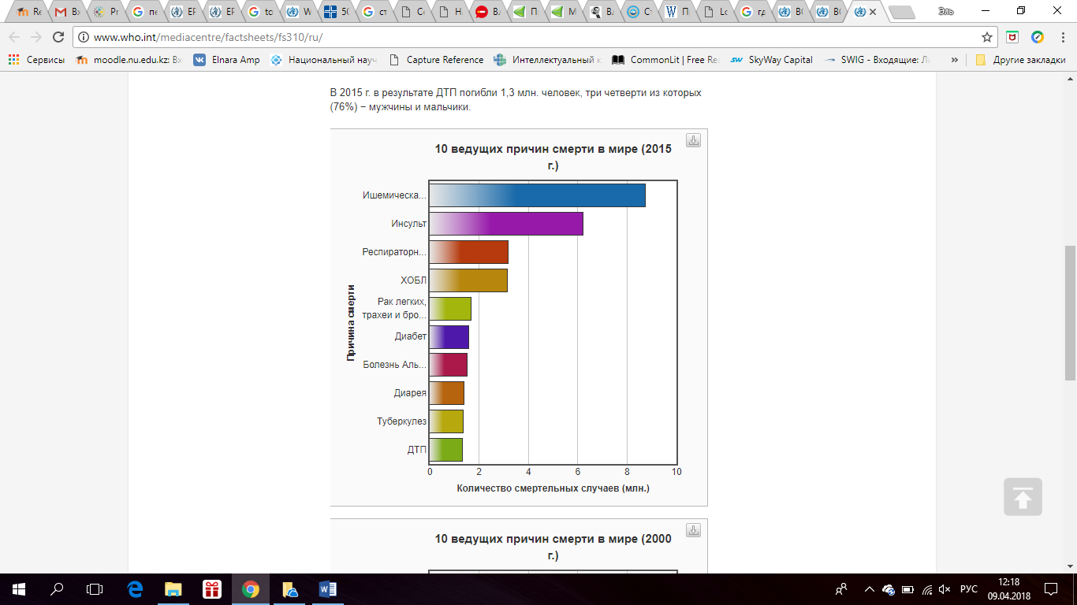
В 84% случаев причиной смерти является потребление табака. Это один из основных факторов риска развития целого ряда хронических болезней, включая рак, болезни легких и сердечно-сосудистые заболевания. Несмотря на это, потребление табака широко распространено во всем мире.

Slide 4
Казахстану следует проявить политическую волю и полностью интегрировать принципы Рамочной Конвенции ВОЗ по борьбе против табака в национальное законодательство, несмотря на противодействие табачного лобби.
В Казахстане жертвами табачной эпидемии становится самое трудоспособное население страны - мужчины 30-55 лет и женщины репродуктивного возраста. Каждый год от табакокурения умирают более 25 тысяч казахстанцев. Распространенность табакокурения среди взрослого населения страны составляет 22,4%.
Кроме «ценовых войн» с табаком, государство применяет и другие практики, в том числе финансирует неправительственные организации, которые просвещают народ о вреде никотиновой зависимости.
В Казахстане ежегодно с 1 по 31 мая проводится месячник, приуроченный к Всемирному Дню борьбы с курением.

Slide 5
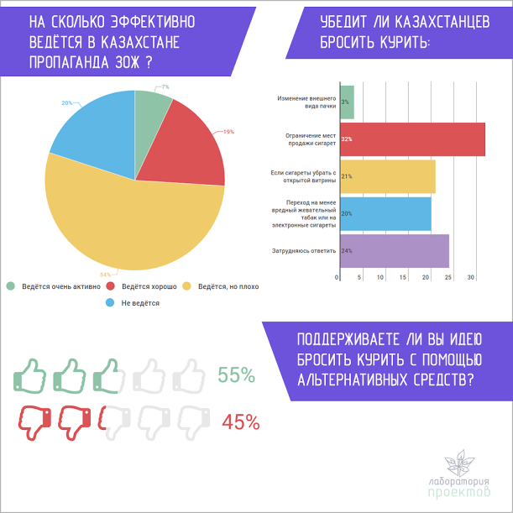
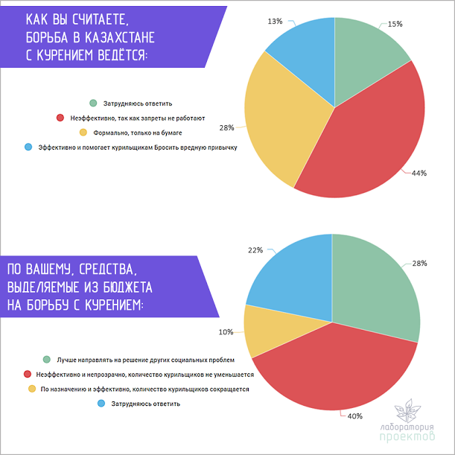
Специалисты агентства маркетинговых исследований "Лаборатория проектов" провели исследование "Отношение к курению и программам по регулированию курения«, 2017 год.
В опросе приняли участие 1000 человек со всего Казахстана.
За 2013-2015 гг. потребление сигарет увеличилось на 44%.
("Как казахстанцы относятся к курению и борьбе с ним - исследование," 2016)

Slide 6
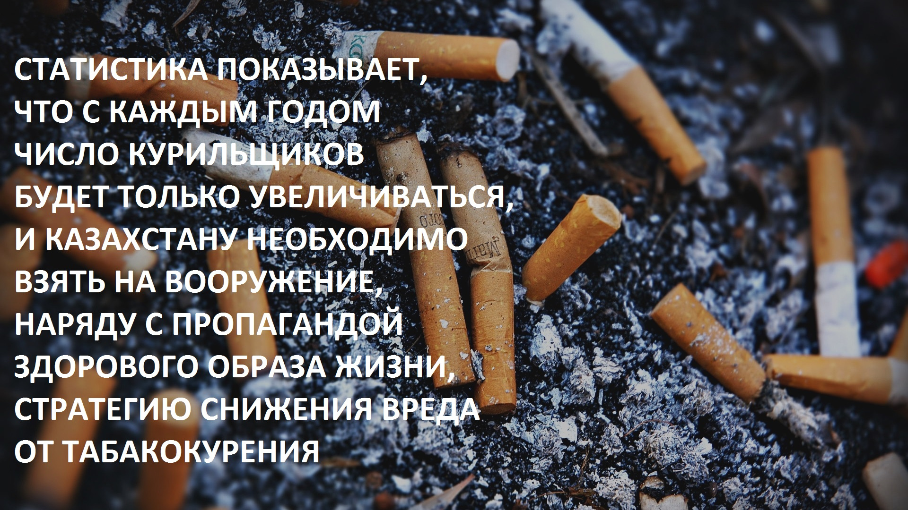

Slide 7
Цель:
Повышение осведомлённости населения о вредных последствиях употребления табака
Сокращение его употребления
Увеличение количества попыток бросить курить
Уменьшение подверженности воздействию вторичного табачного дыма.
Снижение случаев заболеваний и смерти людей от болезней, связанных с табаком.

Slide 8
Реализация:
Вовлечение специалистов
Дополнительные 3-5 минут для беседы на приеме
Распространение буклетов
Затраты:
Приобретение стоек для брошюр и буклетов
Полиграфические услуги

Slide 9
Ожидаемые результаты:
Сегодня нет другого доступного метода медицинской помощи, который в той же степени снижал бы заболеваемость, смертность и увеличивал качество жизни, как эффективное лечение табачной зависимости и отказ от курения.
Большинство курильщиков нуждаются в медицинской помощи в отказе от курения. Помощь в отказе от курения – обязательный компонент профилактики и лечения многих заболеваний. Каждый медицинский работник должен владеть и пользоваться методами помощи в отказе от курения.
Корпоративный Фонд «UMC» в своей структуре имеет несколько медицинских центров. Пропагандируя ЗОЖ и отказ от курения мы покажем пример для других клиник. Это будет значительный вклад в программу Здравоохранения РК по профилактике табакокурения.

Slide 10
Список использованной литературы:
ВОЗ | 10 ведущих причин смерти в мире. (2017). WHO. doi:/entity/mediacentre/factsheets/fs310/ru/index.html
Доклад ВОЗ о глобальной табачной эпидемии, 2015 год. (2017). doi:http://www.euro.who.int/ru/health-topics/disease-prevention/tobacco/publications/2015/who-report-on-the-global-tobacco-epidemic-2015-in-Russian
Как казахстанцы относятся к курению и борьбе с ним - исследование. (2016, 2016-05-27). Retrieved from https://tengrinews.kz/kazakhstan_news/kazahstantsyi-otnosyatsya-kureniyu-borbe-nim-issledovanie-295313/

Slide 11
Благодарим за внимание!
Вопросы?

